Slide 1

我的心哪
（九）

Slide 2
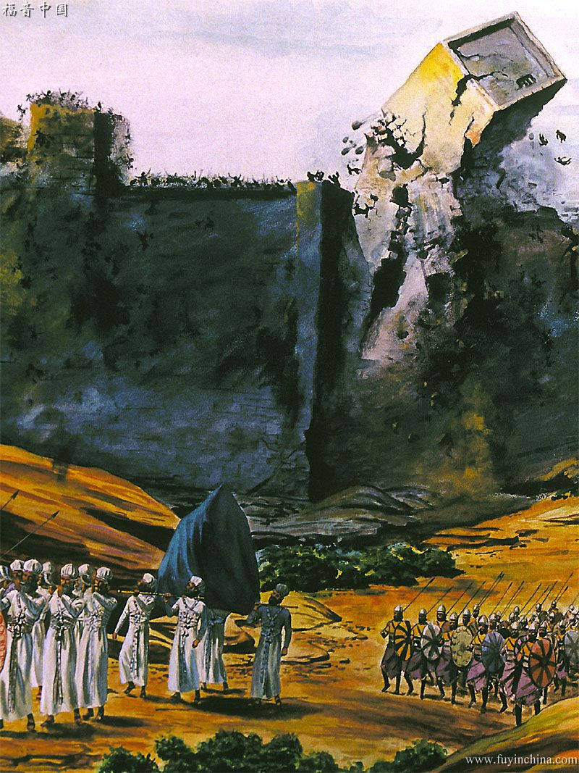
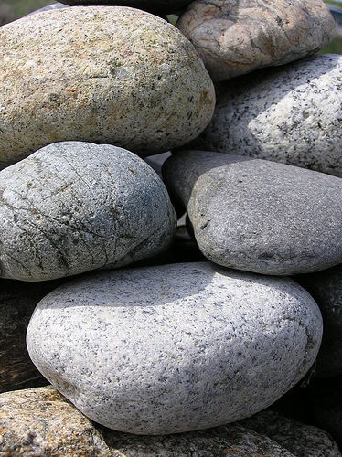
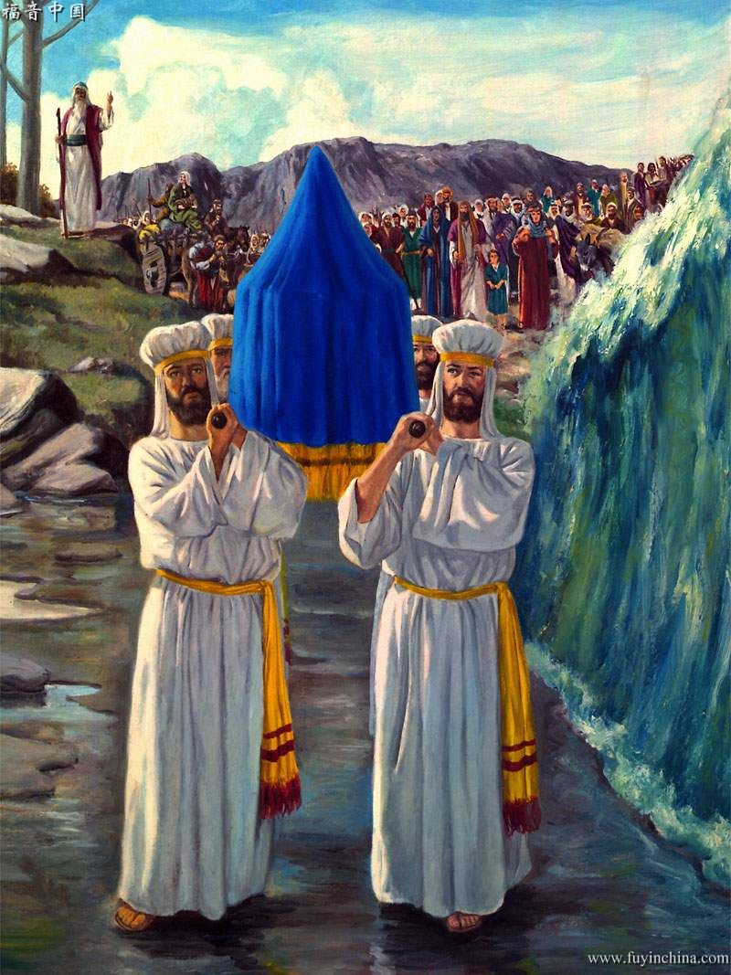
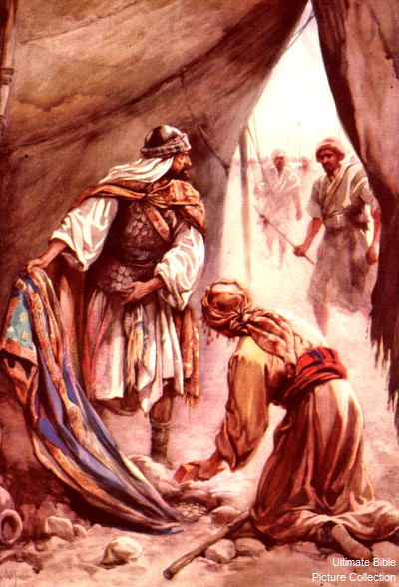
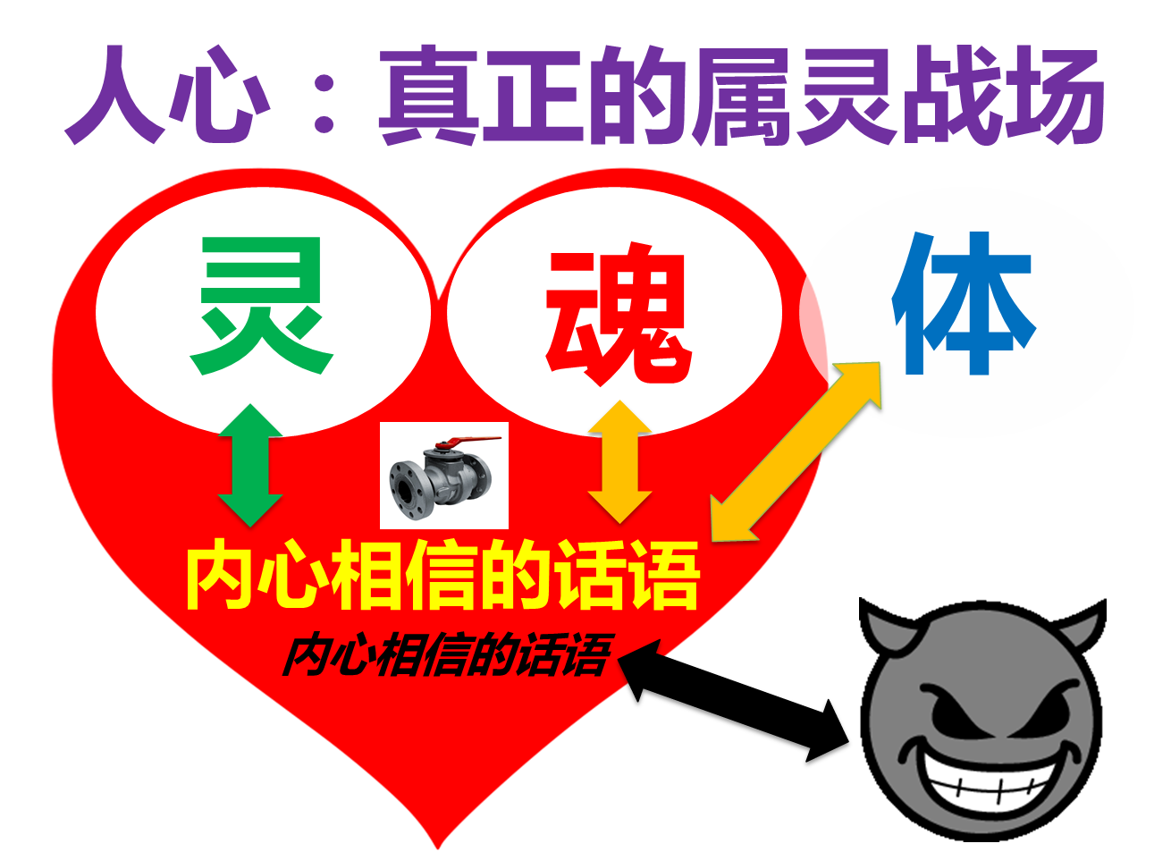
过约旦河，进迦南地

Slide 3
约书亚记
9:1 约但河西，住山地、高原，并对着利巴嫩山沿大海一带的诸王，就是赫人、亚摩利人、迦南人、比利洗人、希未人、耶布斯人的诸王，听见这事，
9:2 就都聚集，同心合意的要与约书亚和以色列人争战。
9:3 基遍（hill; cup; thing lifted up ）的居民听见约书亚向耶利哥和艾城所行的事，

Slide 4
约书亚记
9:4 就设诡计，假充使者，拿旧口袋和破裂缝补的旧皮酒袋驮在驴上，
9:5 将补过的旧鞋穿在脚上，把旧衣服穿在身上；他们所带的饼都是乾的，长了霉了。
路5:36 耶稣又设一个比喻，对他们说：没有人把新衣服撕下一块来补在旧衣服上；若是这样，就把新的撕破了，并且所撕下来的那块新的和旧的也不相称。

Slide 5
约书亚记
9:4 就设诡计，假充使者，拿旧口袋和破裂缝补的旧皮酒袋驮在驴上，
9:5 将补过的旧鞋穿在脚上，把旧衣服穿在身上；他们所带的饼都是乾的，长了霉了。
路5:37 也没有人把新酒装在旧皮袋里；若是这样，新酒必将皮袋裂开，酒便漏出来，皮袋也就坏了。5:38 但新酒必须装在新皮袋里。5:39 没有人喝了陈酒又想喝新的；他总说陈的好。

Slide 6
约书亚记
9:6 他们到吉甲营中见约书亚，对他和以色列人说：我们是从远方来的，现在求你与我们立约。9:7 以色列人对这些希未人（ wicked; wickedness ）说：只怕你们是住在我们中间的；若是这样，怎能和你们立约呢？
9:8 他们对约书亚说：我们是你的仆人。约书亚问他们说：你们是甚么人？是从那里来的？

Slide 7
约书亚记
9:9 他们回答说：仆人从极远之地而来，是因听见耶和华你 神的名声和他在埃及所行的一切事，
9:10 并他向约但河东的两个亚摩利王，就是希实本王西宏和在亚斯他录的巴珊王噩一切所行的事。9:11 我们的长老和我们那地的一切居民对我们说：你们手里要带着路上用的食物去迎接以色列人，对他们说：我们是你们的仆人；现在求你们与我们立约。

Slide 8
约书亚记
9:12 我们出来要往你们这里来的日子，从家里带出来的这饼还是热的；看哪，现在都乾了，长了霉了。
9:13 这皮酒袋，我们盛酒的时候还是新的；看哪，现在已经破裂。我们这衣服和鞋，因为道路甚远，也都穿旧了。

Slide 9
约书亚记
9:14 以色列人受了他们些食物，并没有求问耶和华。
9:15 于是约书亚与他们讲和，与他们立约，容他们活着；会众的首领也向他们起誓。
士2:1 耶和华的使者从吉甲上到波金，对以色列人说：我使你们从埃及上来，领你们到我向你们列祖起誓应许之地。我又说：我永不废弃与你们所立的约。

Slide 10
约书亚记
9:14 以色列人受了他们些食物，并没有求问耶和华。
9:15 于是约书亚与他们讲和，与他们立约，容他们活着；会众的首领也向他们起誓。
士2:2 你们也不可与这地的居民立约，要拆毁他们的祭坛。你们竟没有听从我的话！为何这样行呢？2:3 因此我又说：我必不将他们从你们面前赶出；他们必作你们肋下的荆棘。他们的神必作你们的网罗。

Slide 11
约书亚记
9:16 以色列人与他们立约之后，过了叁天纔听见他们是近邻，住在以色列人中间的。
9:17 以色列人起行，第叁天到了他们的城邑，就是基遍、基非拉、比录、基列耶琳。
9:18 因为会众的首领已经指着耶和华以色列的 神向他们起誓，所以以色列人不击杀他们；全会众就向首领发怨言。

Slide 12
约书亚记
9:19 众首领对全会众说：我们已经指着耶和华以色列的 神向他们起誓，现在我们不能害他们。9:20 我们要如此待他们，容他们活着，免得有忿怒因我们所起的誓临到我们身上。
9:21 首领又对会众说：要容他们活着。于是他们为全会众作了劈柴挑水的人，正如首领对他们所说的话。

Slide 13
约书亚记
9:22 约书亚召了他们来，对他们说：为甚么欺哄我们说我们离你们甚远呢？其实你们是住在我们中间。
9:23 现在你们是被咒诅的！你们中间的人必断不了作奴仆，为我 神的殿作劈柴挑水的人。

Slide 14

为什么要完全舍弃旧的？
耶17:9 人心比万物都诡诈，坏到极处，谁能识透呢？
⁹ The heart is deceitful above all things, and desperately wicked: who can know it?

Slide 15
旧人（天然人）的良善
努力，执著，毅力
赛30:15 主耶和华以色列的圣者曾如此说：你们得救在乎归回安息；你们得力在乎平静安稳；你们竟自不肯。30:16 你们却说：不然，我们要骑马奔走。所以你们必然奔走；又说：我们要骑飞快的牲口。所以追赶你们的，也必飞快。

Slide 16
旧人（天然人）的良善
努力，执著，毅力
赛30:17 一人叱喝，必令千人逃跑；五人叱喝，你们都必逃跑；以致剩下的，好象山顶的旗杆，冈上的大旗。30:18 耶和华必然等候，要施恩给你们；必然兴起，好怜悯你们。因为耶和华是公平的 神；凡等候他的都是有福的！

Slide 17
旧人（天然人）的良善
努力，执著，毅力
赛30:19 百姓必在锡安、在耶路撒冷居住；你不再哭泣。主必因你哀求的声音施恩给你；他听见的时候就必应允你。30:20 主虽以艰难给你当饼，以困苦给你当水，你的教师却不再隐藏；你眼必看见你的教师。

Slide 18
旧人（天然人）的良善
努力，执著，毅力
赛30:21 你或向左或向右，你必听见后边有声音说：这是正路，要行在其间。30:22 你雕刻偶象所包的银子和铸造偶象所镀的金子，你要玷污，要抛弃，好象污秽之物，对偶象说：去罢！

Slide 19
旧人（天然人）的良善
努力，执著，毅力
赛30:23 你将种子撒在地里，主必降雨在其上，并使地所出的粮肥美丰盛。到那时，你的牲畜必在宽阔的草场吃草。

Slide 20
旧人（天然人）的良善
同情，关心，爱心
可10:20-22 他对耶稣说：夫子，这一切我从小都遵守了。耶稣看着他，就爱他，对他说：你还缺少一件：去变卖你所有的，分给穷人，就必有财宝在天上；你还要来跟从我。他听见这话，脸上就变了色，忧忧愁愁的走了，因为他的产业很多。

Slide 21
旧人（天然人）的良善
同情，关心，爱心
腓3:18 因为有许多人行事是基督十字架的仇敌。我屡次告诉你们，现在又流泪的告诉你们：3:19 他们的结局就是沉沦；他们的神就是自己的肚腹。他们以自己的羞辱为荣耀，专以地上的事为念。

Slide 22
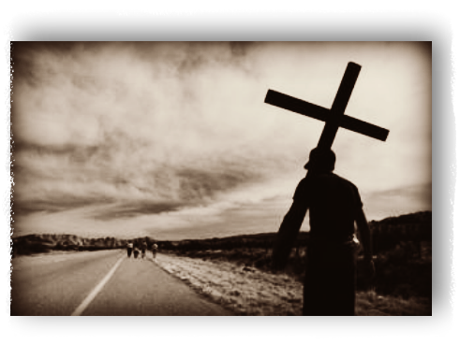
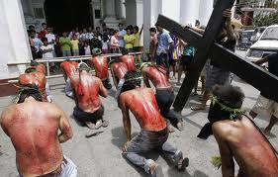
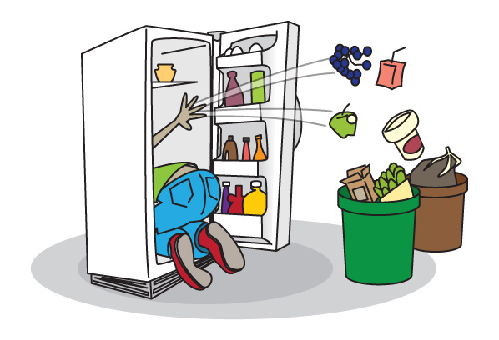
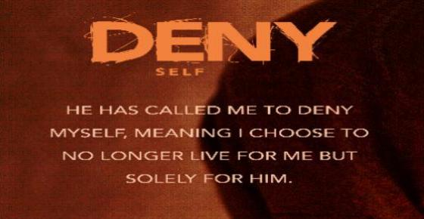
什么叫完全舍弃旧的？

Slide 23
什么叫完全舍弃旧的？
太16:15 耶稣说：你们说我是谁？
16:16 西门彼得回答说：你是基督，是永生神的儿子。
16:17 耶稣对他说：西门巴约拿，你是有福的！因为这不是属血肉的指示你的，乃是我在天上的父指示的。
16:18 我还告诉你，你是彼得，我要把我的教会建造在这磐石上；阴间的权柄（权柄：原文是门），不能胜过他。

Slide 24
什么叫完全舍弃旧的？
太16:19 我要把天国的钥匙给你，凡你在地上所捆绑的，在天上也要捆绑；凡你在地上所释放的，在天上也要释放。
16:20 当下，耶稣嘱咐门徒，不可对人说他是基督。
16:21 从此，耶稣纔指示门徒，他必须上耶路撒冷去，受长老、祭司长、文士许多的苦，并且被杀，第叁日复活。

Slide 25
什么叫完全舍弃旧的？
太16:22 彼得就拉着他，劝他说：主阿，万不可如此！这事必不临到你身上。
16:23 耶稣转过来，对彼得说：撒但，退我后边去罢！你是绊我脚的；因为你不体贴神的意思，只体贴人的意思。
16:24 于是耶稣对门徒说：若有人要跟从我，就当捨己，背起他的十字架来跟从我。
16:25 因为，凡要救自己生命（生命：或作灵魂；下同）的，必丧掉生命；凡为我丧掉生命的，必得着生命。

